Slide 1
Genericidad e Interfaces
Programación
Universidad de La Habana
2023

Slide 2
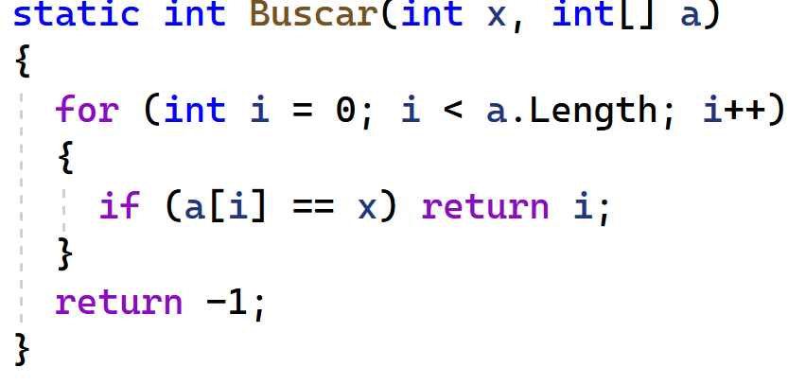
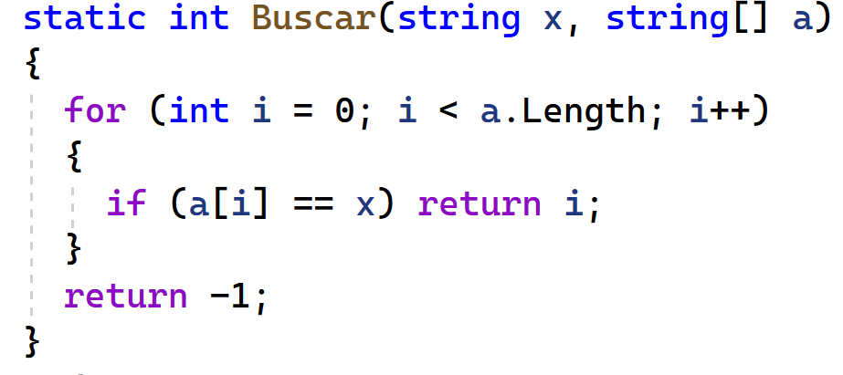
Buscar

Slide 3
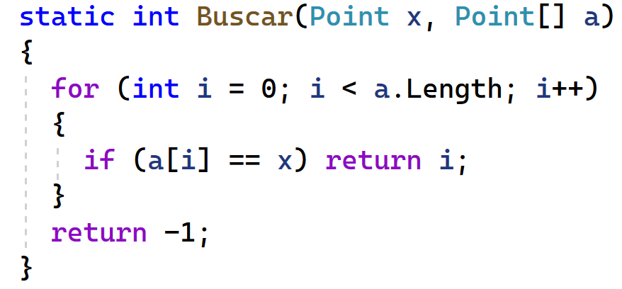
Buscar
Como evitar esta replicacion de codigo?

Slide 4
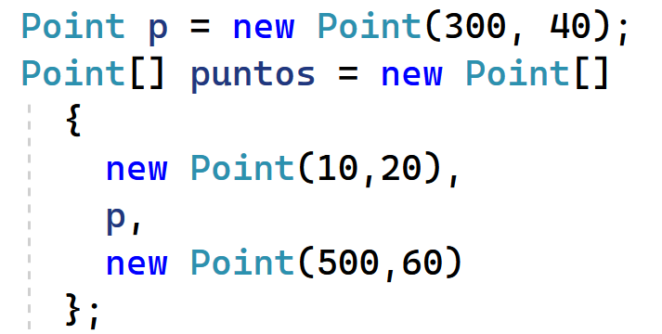
Buscar
p
300
40
puntos
0
1
2
3
10
500
20
60

Slide 5



Buscar
p
300
40
puntos
0
1
2
3
10
500
20
60
NO SON IGUALES
p1
333
444
p2
500
60

Slide 6
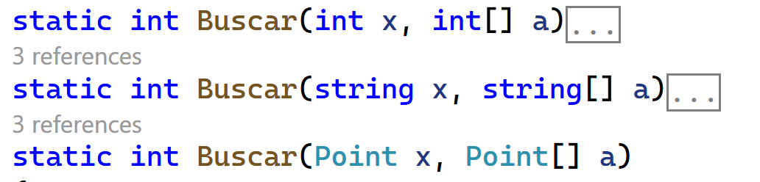
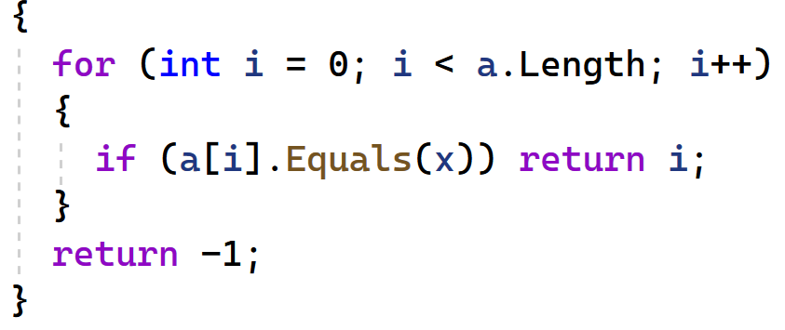
Buscar
Aun usando Equals seguimos teniendo 3 metodos con codigo similar para buscar que difieren por los tipos de los parametros

Slide 7
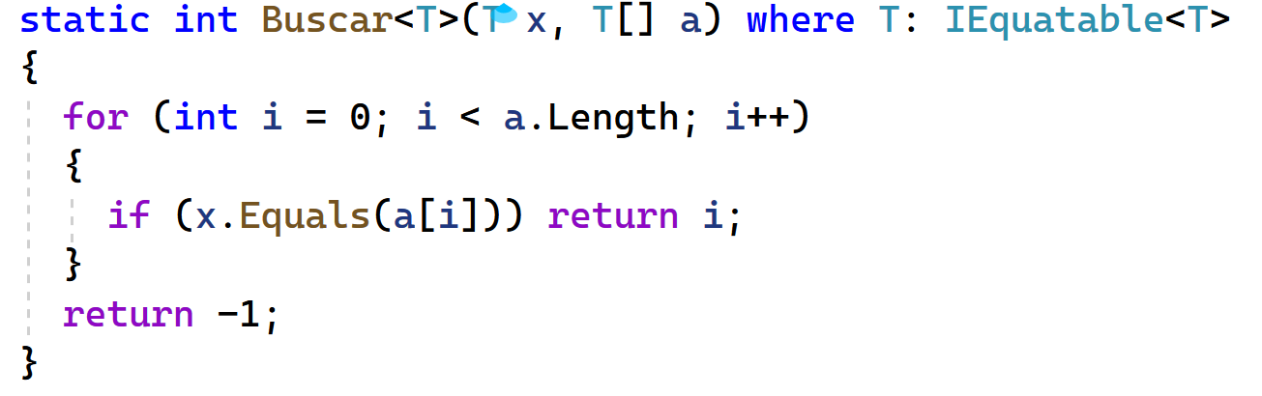

Buscar Genericidad e interfaces

Slide 8
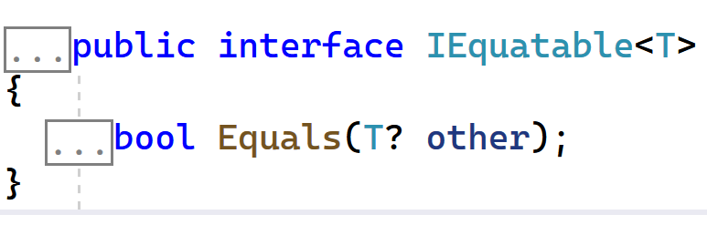

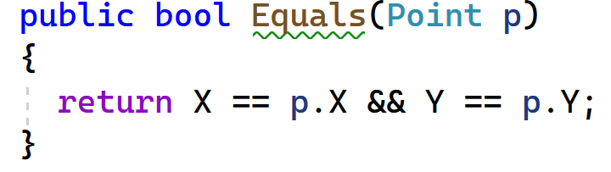
Interface IEquatable<T>

Slide 9
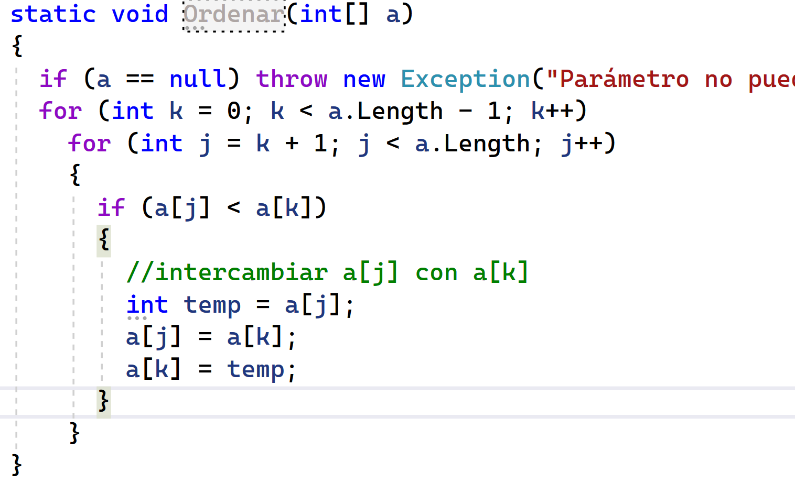
Ordenacion
E
El tipo de los elementos del array es int
E
Para el tipo int esta definido la operacion <

Slide 10
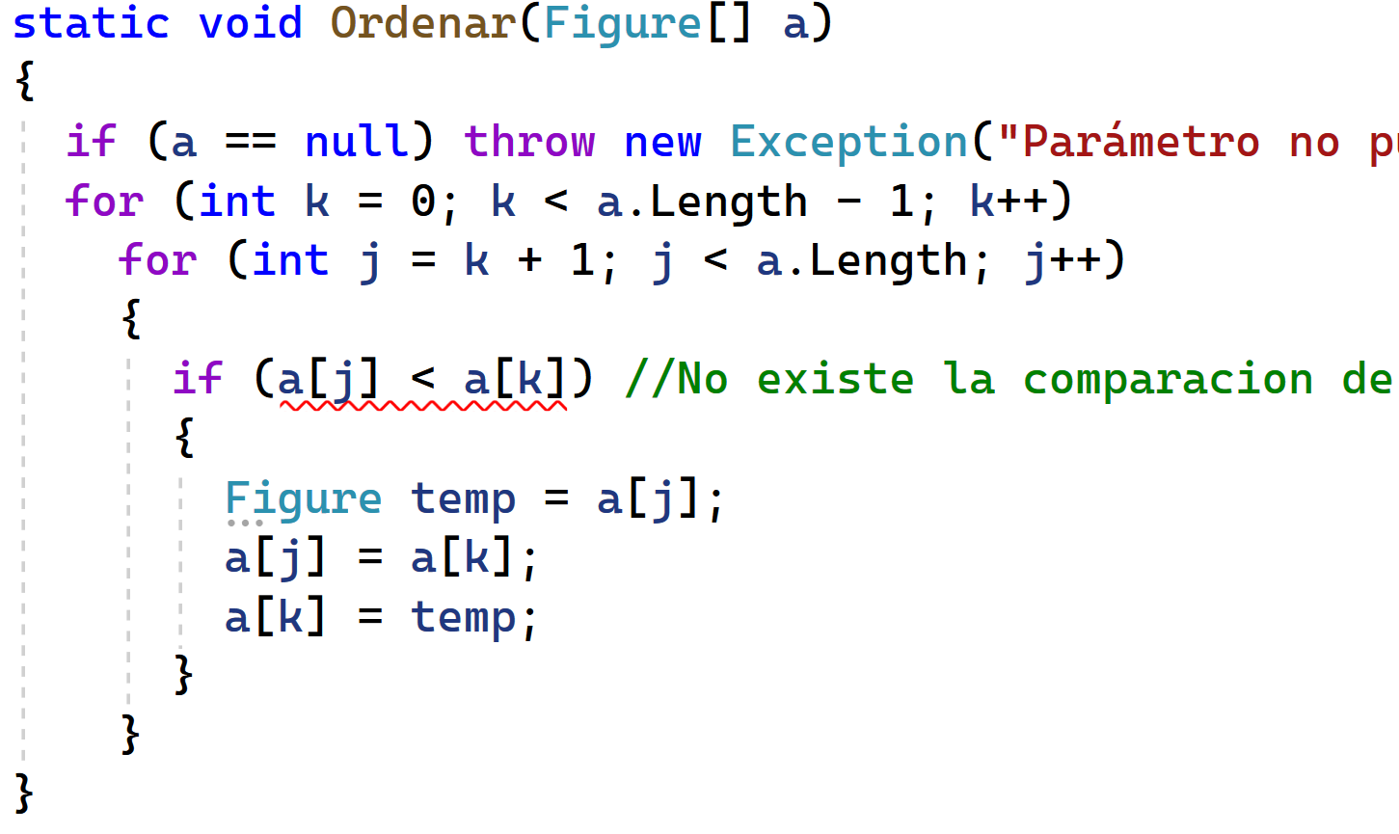
Ordenacion
E
Para el tipo Figure no esta definido la operacion <

Slide 11
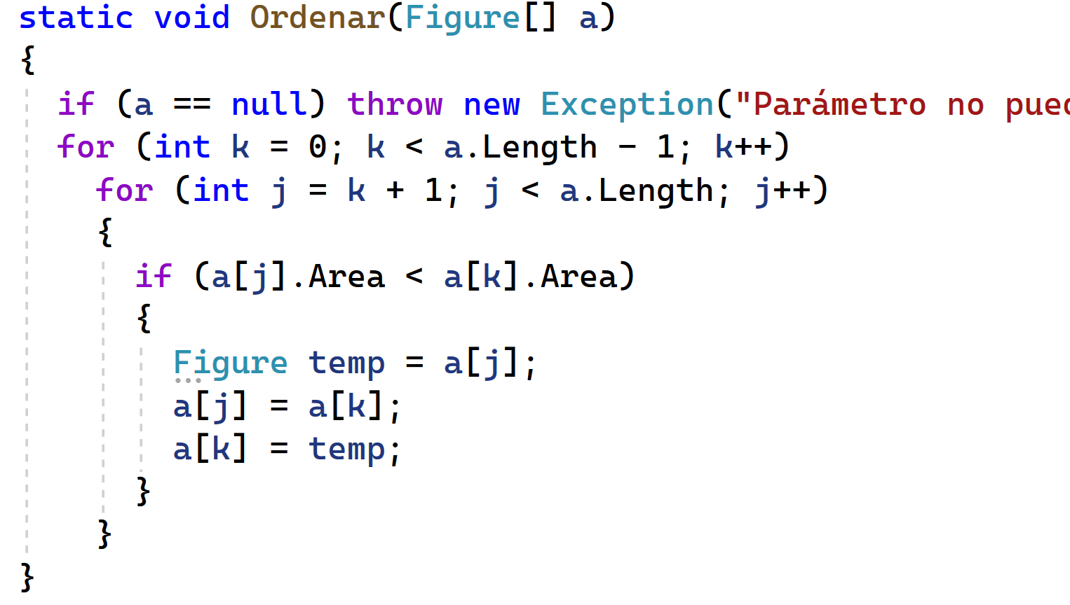
Ordenacion
E
Hay que dar un criterio especifico para comparar <

Slide 12
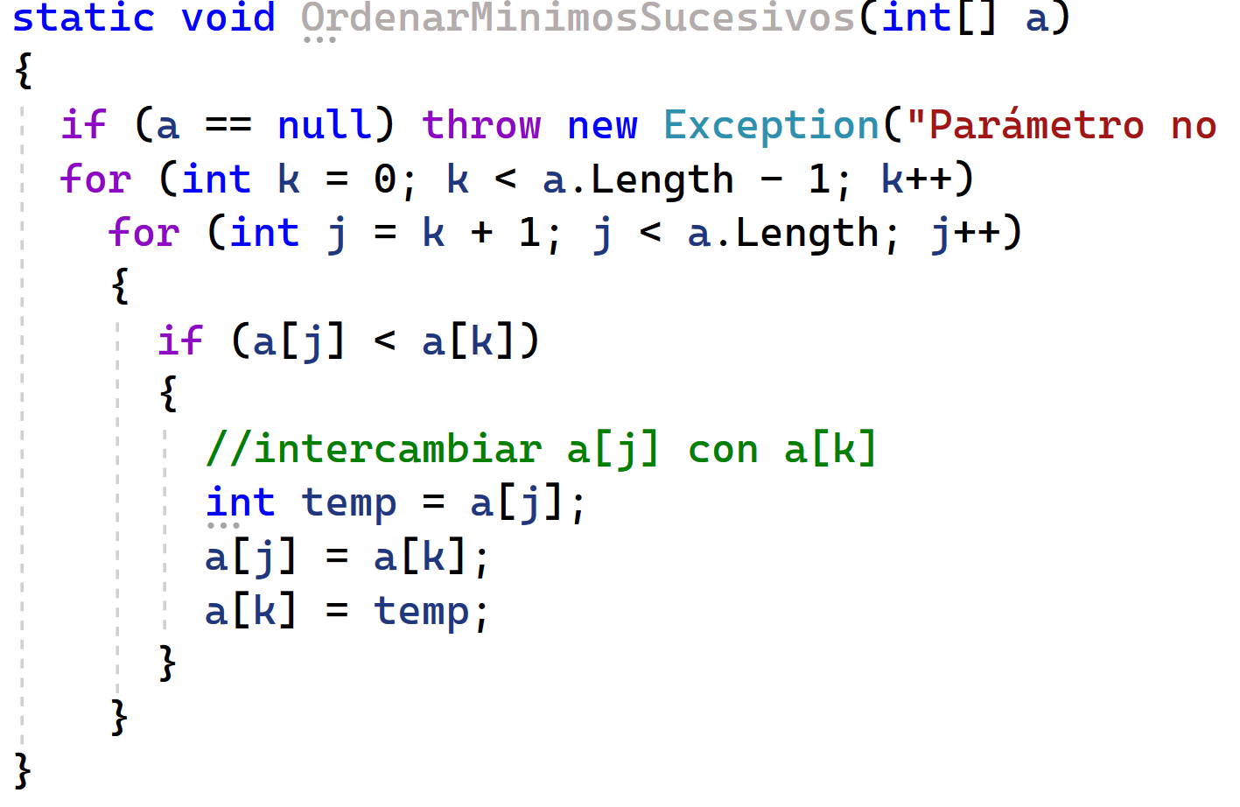
Ordenacion
Como evitar esta replicacion de codigo?

Slide 13
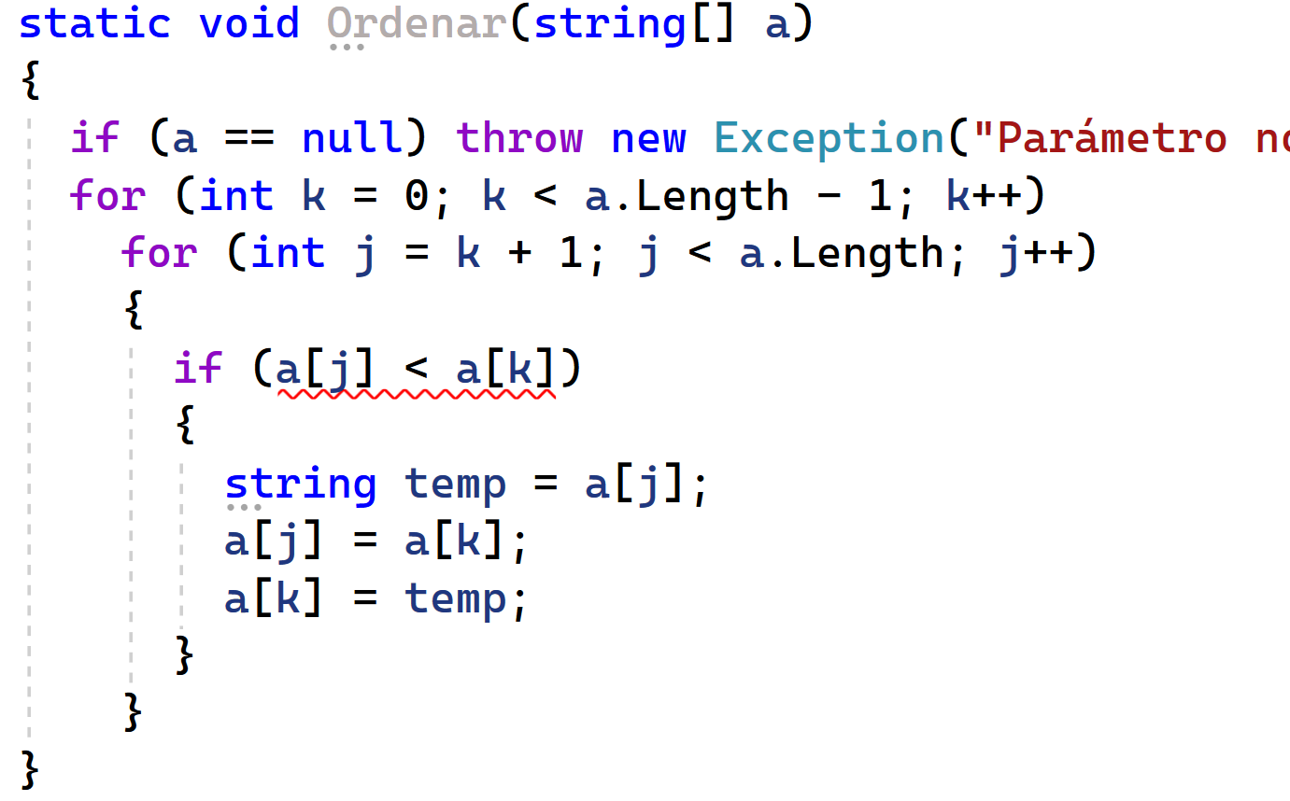
Ordenacion
E
TAMPOCO NOS VALE PARA string
Pero a diferencia de Figure no podemos meternos dentro de la definicion de string para implementar un criterio de menor que

